Slide 1
R 설치 및 기초 이해
전북대학교 산업정보시스템공학과
양재경

Slide 2
R 이란?
● 자료분석, 통계작업을 지원하는 공개 SW
● R 은 계산기
● R 은 프로그래밍 언어
● 자료, 통계 분석을 위한 거의 모든 기능을 함수, 패 키지 형태로 제공
● Java, C 프로그램과 연동 가능
Compact size ( < 60 Mb)
Open Source

Slide 3
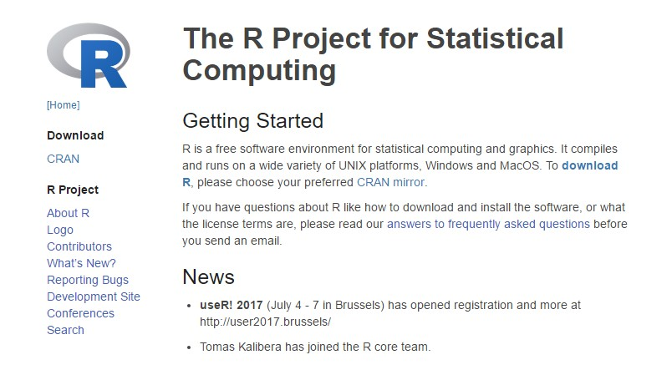
Install R
https://www.r-project.org/

Slide 4
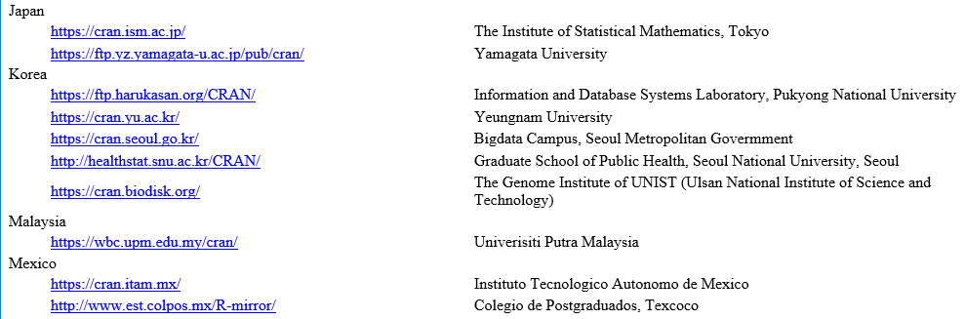
Install R
● 다운로드 사이트 선택

Slide 5
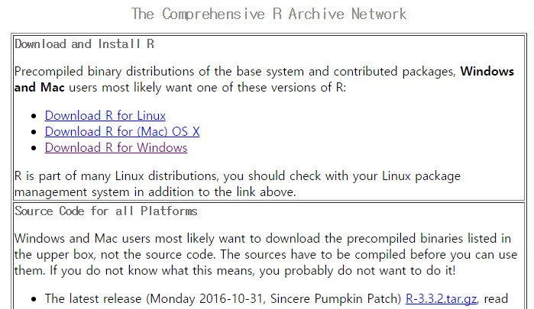
Install R
● 윈도우용 버전 선택

Slide 6
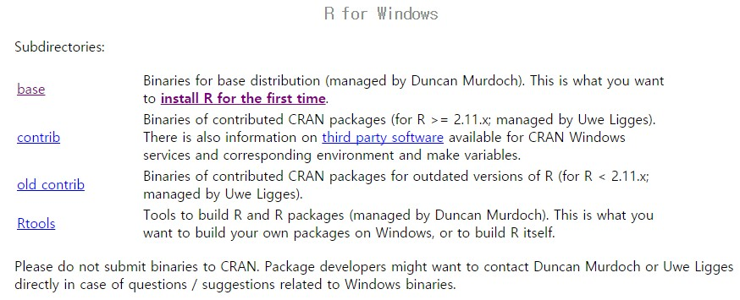
Install R
base 버전 선택

Slide 7
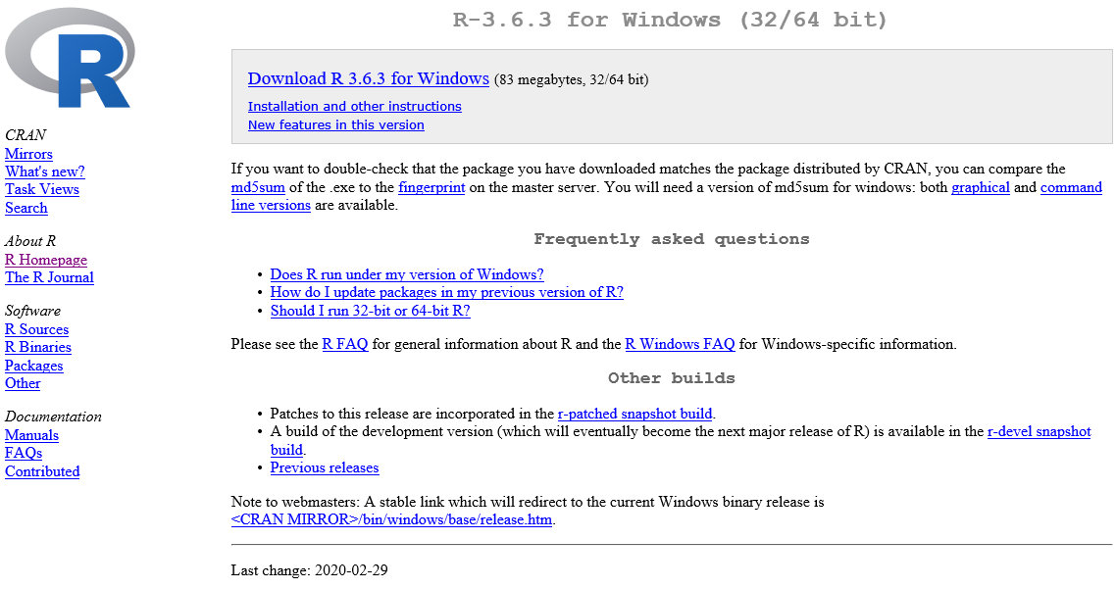
Install R
● 아래는 이전버전 설치 예시이고 실제 설치는 최신버전으로…

Slide 8
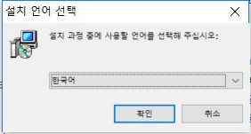
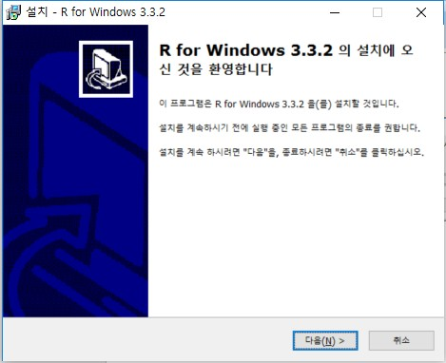
Install R
● 다운로드 받은 설치 프로그램 실행

Slide 9
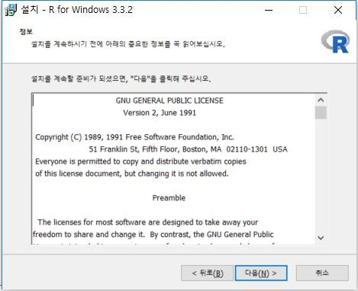
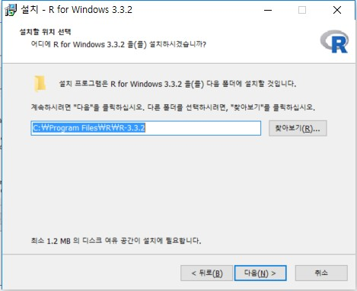
Install R

Slide 10
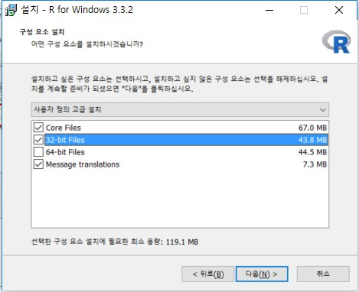
Install R
● 32 bit 또는 64 bit 버전 중 하나를 설치한다.
● 운영체제의 버전에 따라 선택. 64 bit 버전이 더 큰 데이터를 더 빠르게 처리할 수 있다

Slide 11
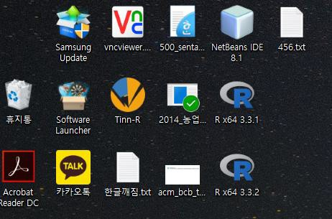
Install R
● 설치가 완료되면 바탕화면에 실행 아이콘 생성

Slide 12
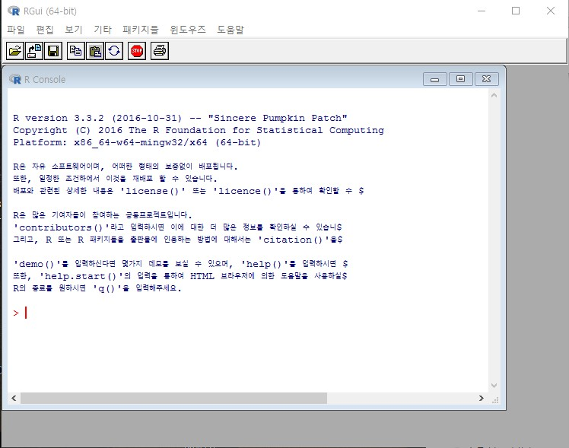
Install R
● R 을 실행 화면
여기에 명령어 입력

Slide 13
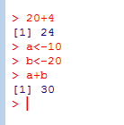
Install R
> 20+4
[1] 24
> a<-10
> b<-20
> a+b [1] 30
>

Slide 14
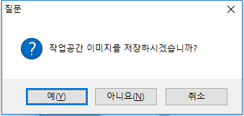
Install R
● R 실행 종료
 종료버튼 클릭시 다음과 같은 화면이 나오는데, 현재까지 작업한 결과를 저 장할 것인지를 묻는 것이다.
 대부분의 경우는 실행한 명령어만 저장하고 작업공간 이미지는 저장하지 않 는다

Slide 15
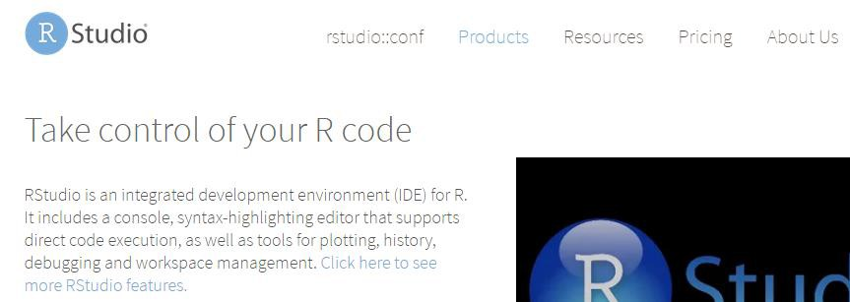
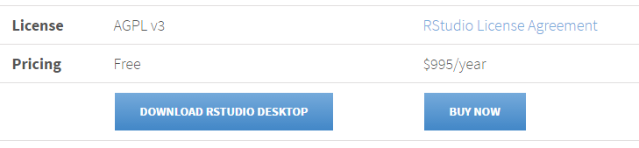
Install R Studio
https://www.rstudio.com/products/rstudio/
 R 을 보다 편리하게 사용할 수 있는 환경 제공

Slide 16
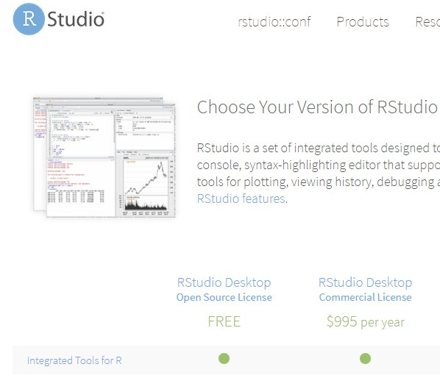

Install R Studio

Slide 17
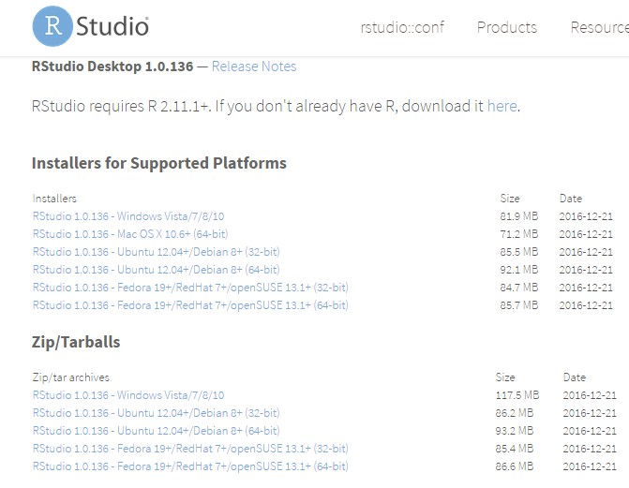
Install R Studio

Slide 18
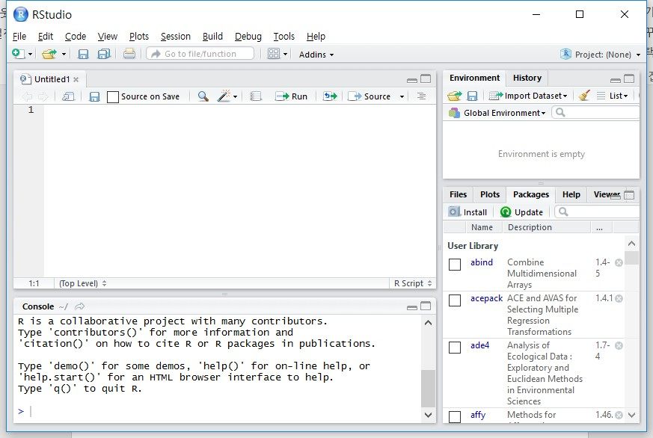
Install R Studio
R Studio 초기화면
39

Slide 19
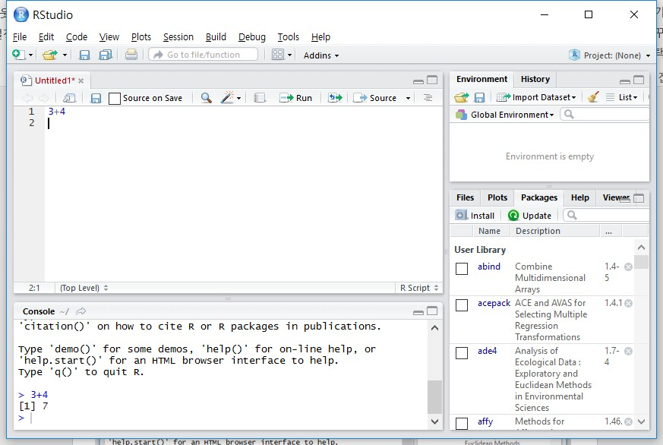
Install R Studio
명령어 입력 창
명령어 실행 창

Slide 20
Install R Studio
●
: 명령어 실행 버튼
 현재 커서가 위치한 라인의 명령어 실행
 여러 명령어 라인을 선택한 상태이면 선택한 명령어들을 실행
 명령어 실행 버튼을 클릭하는 대신 <Ctrl>+<Enter> 를 해도 된다

Slide 21
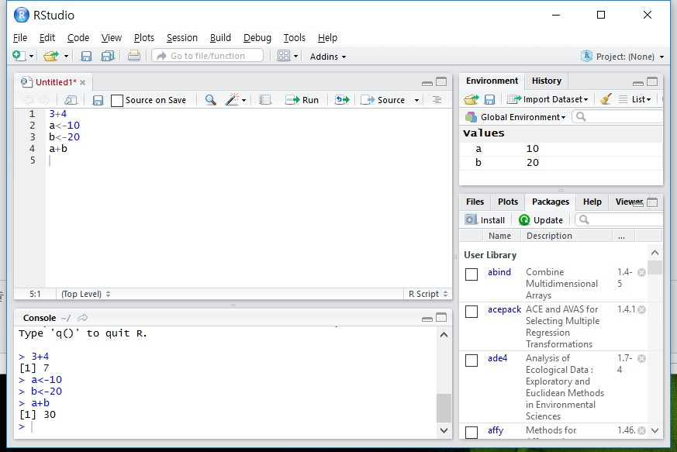
Install R Studio
● 현재 작업 내용 (명령어들) 파일에 저장하기
2
저장시 파일 확장자는
test.R 과 같이 한다
4

Slide 22
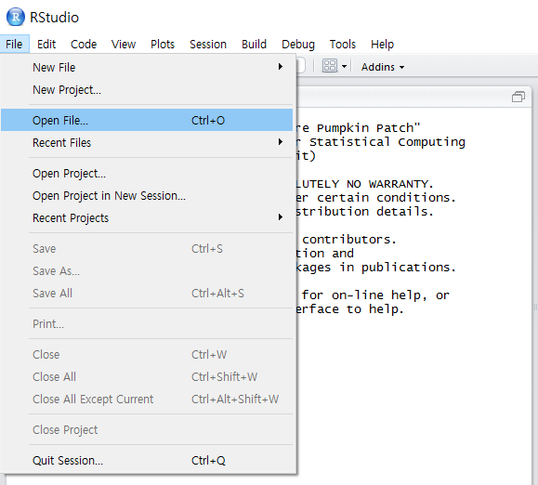
Install R Studio
● R 명령어 파일 불러오기

Slide 23
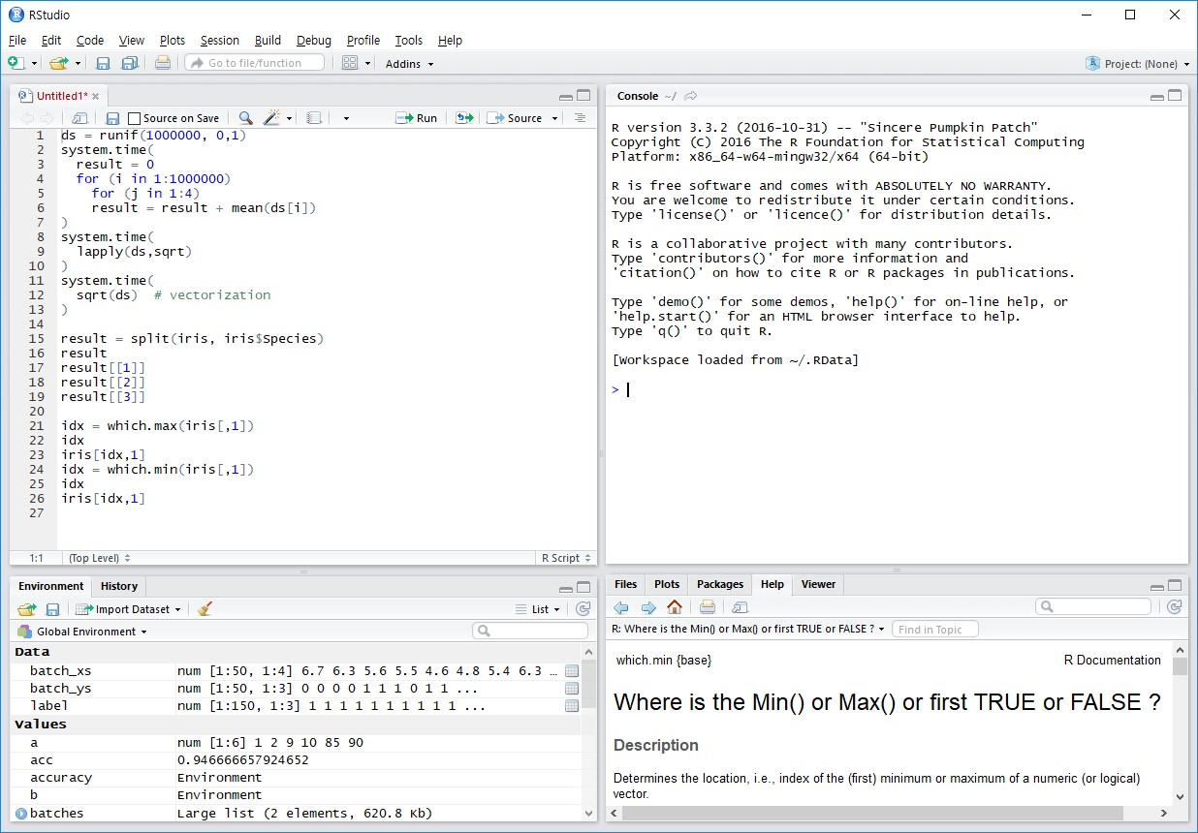
Install R Studio
● 콘솔 화면이 오른쪽으로 가게 조정하기

Slide 24
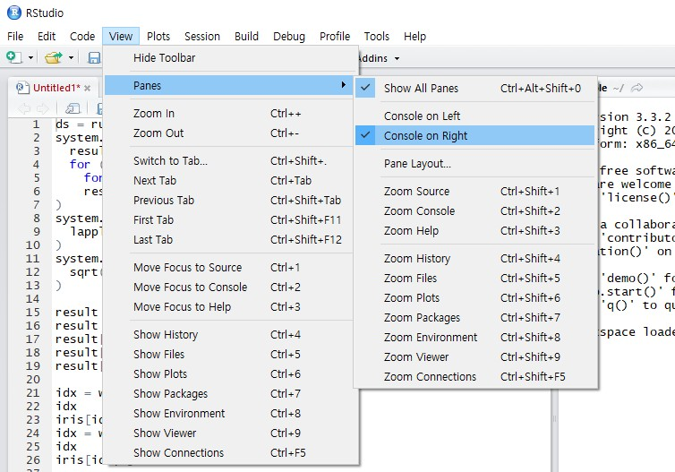
Install R Studio
● 콘솔 화면이 오른쪽으로 가게 조정하기

Slide 25
R 기본사용
● 계산기로 사용하기
>2+3
>(3+6)*8
>2^3
# 2의 세제곱을 계산함
 사칙연산자 : +, -, *, /, ^
 나머지 : %%
주석문 (comment) : #
● 함수 사용하기
>log(10)+5 | # 로그함수
>sqrt(25) | # 제곱근
>max(5,3) | # 두 값중 큰 | 값
log(), sqrt(), max(), min(), …

Slide 26
[연습 1]
● R 또는 Rstudio를 사용하여 다음의 계산식에 대한
해답을 구하시오
25+99
456 − 123
2×(3+4)
(3+5×6)÷7 (7 − 4) ×3
₂10 ₊ ₃5
1256 을 7 로 나눈 나머지
184 를 5 로 나눈 나머지
1976 ÷24
16×25 + 186×5 − 67×22

Slide 27
R 기본사용
변수(variable) 사용하기
a <- 10
b <- 20
c <- a+b c
# c 에 저장된 값을 출력하라는 의미
 프로그래밍 언어의 변수와 유사함
 변수의 자료형(data type)은 지정하지 않는다
 올바른 자료가 저장되었는를 검사하지 않으므로 주의
 문자형 자료의 저장 : “” 이용
a <- 10 # a는 숫자저장 변수
b <- 20
a+b
a <- "A"
a+b
# a는 문자저장 변수
# 에러발생
d<-10; e<-15; f<-20 # 한줄에 여러 명령문을 입력

Slide 28
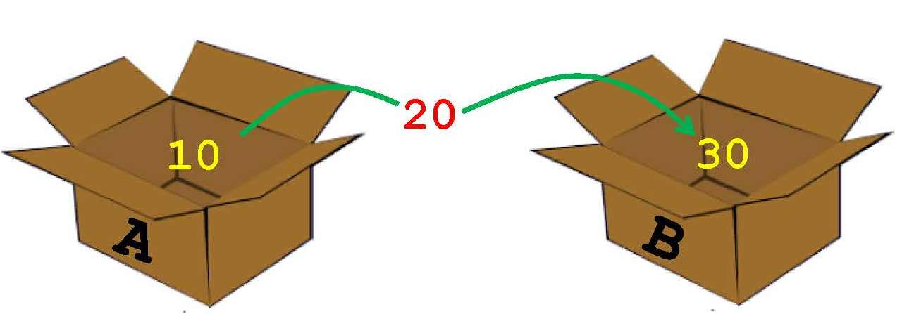
R 기본사용
변수(variable)란
 어떤 값(숫자, 문자, True/False 등)을 임시로 보관해 놓기 위한 저장소
 저장된 값이 바뀔 수 있다는 의미에서 변수라고 함
A <- 10 B <- A+20

Slide 29
R 기본사용
● 변수이름 규칙
 첫글자는 문자나 . (dot) 으로 시작
 그 이후에는 문자, 숫자, dot, underline 사용 가능
 대소문자를 구분한다.
avg <- 10
AVG <- 20
val.a <- 15
val.b <- 20
val.A <- 19
● 변수에 값을 할당
 ‘=‘ 또는 ‘<-’ 사용
var2 <- 15
var1 = 10

Slide 30
R 기본사용
● Note1. 한번 만들어 사용한 변수는 R 을 종료할 때 까지 사라지지 않는다
avg <- 10
AVG <- 20
val.a | <- | 15
val.b | <- | 20
val.A | <- | 19
…
print(avg)
● Note2. 하나의 변수는 다양한 유형의 값을 저장할 수 있다
V1 <- 10 V1
V1 <- "Good Morning" V1

Slide 31

R 기본사용
● R 에서 사용할 수 있는 자료형(data type)
 숫자 : 1, 456, -123, 2.15
 문자 : “a”, “b”, “c”, “hello”, “good”
 논리형 : TRUE, FALSE (반드시 대문자)
 특수한 값
● NULL : 비어있는 값. 자료형도 없고 길이도 0
NA : 결측값 (missing value)
● NaN : 수학적으로 정의가 불가능한 값 (예 : srqt(-3))
● Inf, -inf : 양의 무한대, 음의 무한대

Slide 32

R 기본사용
A | <- | 10
B | <- | "Good"
C | <- | NULL

Slide 33
[연습 2]
● (문제1) 1차식 y = 3x + 4 를 R을 이용하여 해결하고자 한다.
● x 가 5, 6, 8 일 때 y 값을 각각 구하시오.
(해답)
x | <- | 5
y | <- | 3 | * x | + | 4
y
x | <- | 6
y | <- | 3 | * x | + | 4
y
x | <- | 8
y | <- | 3 | * x | + | 4
y

Slide 34
[연습 2]
● (문제2) 원의 넓이를 구하는 식을 R 을 이용하여 구하고자 한
다. 반지름이 10,15,20 일 때 원의 넓이를 각각 구하시오
● (문제3) 2차식 y = 2x² + 5x + 10 에 대해 x 가 6,8,10 일 때 y의
값을 각각 구하시오

Slide 35
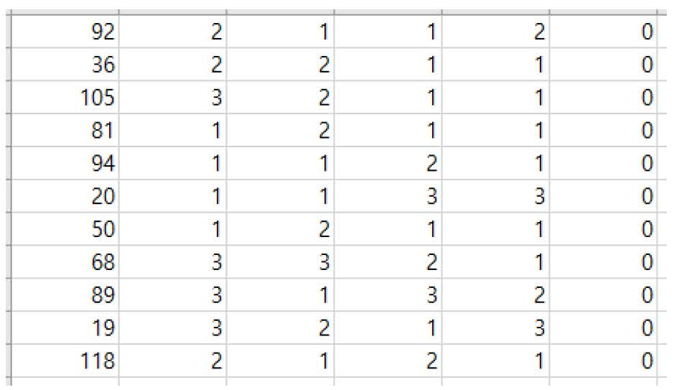
벡터
● 우리가 분석하고자 하는 데이터는 대부분 1차원 배열 또는 2차원 배열의
형태를 가지고 있다
● 1차원 배열 데이터
 1학년 학생들의 몸무게 자료
 2학년 학생들의 영어성적
 1학년 학생들의 선호하는 색깔 자료
● 2차원 배열 데이터
 3학년 학생들의 전과목 성적 자료

Slide 36
벡터
● 1차원 데이터를 저장하기 위한 자료 구조를 R 에서는 벡터(vector)라고
한다
● 수학적 의미의 vector 와 다루는 방법이 동일
● 변수 : 하나의 값만 저장 가능
● 벡터 : 동일한 형태의 값을 여러 개 저장 가능
A B

Slide 37
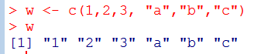
벡터
데이터 벡터(data vector)
x | <- | c(1,2,3)
y | <- | c(4,5)
z | <- | c("a","b","c")
x y |  | # y 에 저장된 값을 출력하라는 의미
 c() 함수를 이용해서 생성
 데이터 벡터는 문자, 숫자중 한가지 타입만 가능
 데이터 벡터에 문자, 숫자를 섞어서 넣으면 모두 문자형으로 인식
w <- c(1,2,3, "a","b","c")

Slide 38
벡터
x <- c(1,2,3)
z <- c("a","b","c")
x
1 2 3
z
“a” “b” “c”

Slide 39
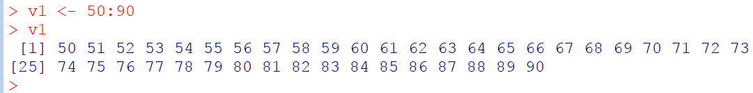
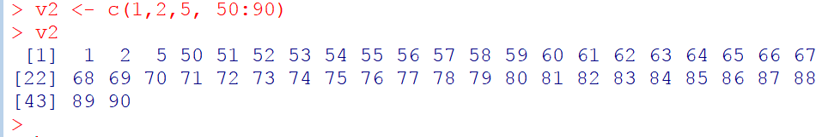
벡터
● 연속적인 숫자로 이루어진 벡터 만들기
v1 <- 50:90
v1
v2 <- c(1,2,5, 50:90)
v2

Slide 40
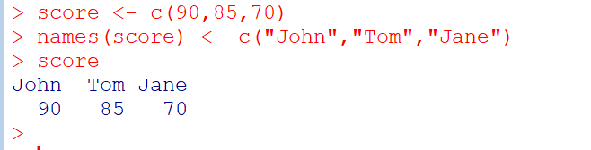
벡터
데이터 벡터(data vector)
 데이터 벡터는 구성 값에 이름 부여 가능
 names() 함수 이용
score <- c(90,85,70) # 성적
names(score) <- c("John","Tom","Jane")
score # 이름과 함께 값이 출력

Slide 41
벡터
● 데이터 벡터에서 값 추출하기
 한 개의 값 추출
d <- c(1,4,3,7,8)
d[2]
# 4 가 출력 (R 은 인덱스를 1부터 시작)
d
1 4 3 7 8
d[1] d[2] d[3] d[4]
d[5]

Slide 42
벡터
● 데이터 벡터에서 값 추출하기
 구간의 값 추출
d <- c(1,4,3,7,8)
d[1:3] # 처음 세개의 자료 출력
d[c(1,3,5)] # 홀수번째 자료 출력
Negative index
d <- c(1,4,3,7,8,9)
d[-2]
d[-c(3:5)]
# - 는 ‘제외하고’ 의 의미.
# 세번째에서 다섯번째 값은 제외하고

Slide 43
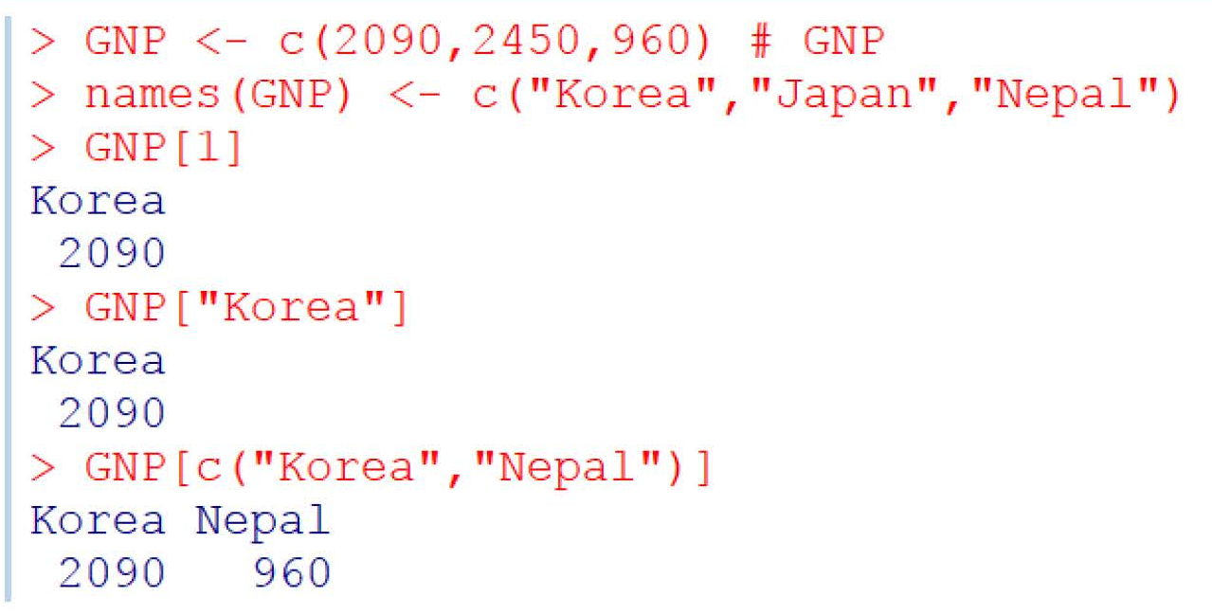
벡터
● 데이터 벡터에서 값 추출하기
 이름으로 값 추출하기
GNP <- c(2090,2450,960) # GNP
names(GNP) <- c("Korea","Japan","Nepal") GNP[1]
GNP["Korea"]
GNP[c("Korea","Nepal")]

Slide 44
[연습3]
● 101 ~ 200 의 값으로 구성된 벡터 d 를 생성하시오
d <- 101:200
● d 에 어떤 값이 저장되었는지 확인하시오
● d 에서 10번째 값은 무엇인가
● d 에서 뒤에서 10개의 값을 잘라내어 보이시오
● d 에서 앞에서 20 개의 값을 잘라내어 d.20 에 저장하시오. d.20 의 값을
보이시오
● d.20 에서 5번째 값을 제외한 나머지 값들을 보이시오
● d.20 에서 5,7,9 번째 값을 제외한 나머지 값을 보이시오

Slide 45
[연습3]
● 101 ~ 200 의 값으로 구성된 벡터 d 를 생성하시오
d <- 101:200
● d 에 어떤 값이 저장되었는지 확인하시오
● d 에서 10번째 값은 무엇인가
● d 에서 뒤에서 10개의 값을 잘라내어 보이시오
d[-c(190:200)]
● d 에서 앞에서 20 개의 값을 잘라내어 d.20 에 저장하시오. d.20 의 값을
보이시오
● d.20 에서 5번째 값을 제외한 나머지 값들을 보이시오
● d.20 에서 5,7,9 번째 값을 제외한 나머지 값을 보이시오

Slide 46
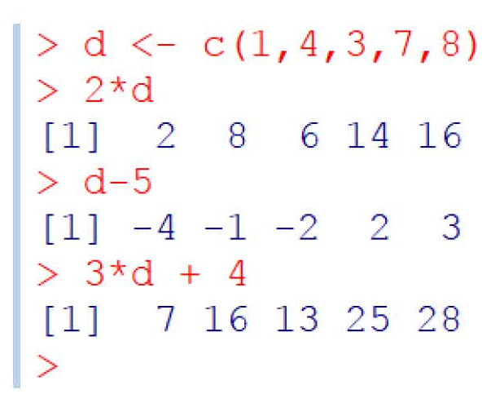
벡터 연산과 함수
● 벡터에 대한 산술 연산
d <- c(1,4,3,7,8)
2*d
d-5
3*d + 4

Slide 47
벡터 연산과 함수
● 데이터 벡터간 연산
 두 벡터의 연결
x <- c(1,2,3)
y <- c(4,5)
c(x,y)
z <- c(x,y)
# 단순히 x,y 를 연결하여 출력
# x,y 를 연결하여 z에 저장
 두 벡터의 합 (두 벡터의 길이가 같아야 가능)
x <- c(1,2,3) Y <- c(4,5,6) x+y # 대응하는 원소끼리 + 하여 출력 z <- x + y # x,y 를 더하여 z에 저장
(사칙연산 모두 적용가능)

Slide 48
벡터 연산과 함수
● 데이터 벡터에 적용 가능한 함수들
함수명 | 설명
sum() | 자료의 합
mean() | 자료의 평균
max(), min() | 자료의 최대, 최소값
var() | 자료의 분산 값
sort() | 자료를 정렬하여 출력
range() | 자료의 범위 (최대값 ~ 최소값)
length() | 자료의 개수
cumsum() | 누적합계
diff() | 인접값과의 차이

Slide 49
벡터 연산과 함수
● 데이터 벡터에 적용 가능한 함수들
d <- c(1,2,3,4,5,6,7,8,9,10)
sum(d)
sum(2*d)
length(d)
mean(d[1:5]) max(d)
min(d)
sort(d) # 올림차순 정렬
sort(d, decreasing = FALSE) # 올림차순 정렬
sort(d, decreasing = TRUE) # 내림차순 정렬

Slide 50
[연습4]
● d1, d2 가 다음과 같을 때 질문에 답하시오
d1 <- 1:50
d2 <- 51:100
● d1, d2 의 값을 보이시오
● d1+d2, d2-d1, d1*d2, d2/d1 의 결과를 각각 보이시오
● d1, d2 의 값들의 합(sum)을 각각 보이시오
● d1, d2 에 있는 모든 값들의 합(sum)을 보이시오
● d2 에서 가장 큰 값과 가장 작은 값을 보이시오
● d2 와 d1 의 값들의 평균값을 각각 구하고 두 평균의 차이를 보이시오
● d1 의 값들을 큰수에서 작은 수 순으로 정렬하여 보이시오
● d1 과 d2 에서 큰수 순으로 각각 10개씩을 추출하여 d3 에 저장하시오 ( 결과적으로 d3 에는 20개의 수가 저장)
d3 <- c(sort(d1[1:10], decreasing=TRUE),sort(d2[1:10], decreasing=TRUE))
d3

Slide 51
R 사용 Tip
사용 Tip
 함수의 사용법 알고 싶을 때 (함수 이름을 알면)
help(sum)
? sum
# help("sum") 도 가능
 함수의 사용법 알고 싶을 때 (함수 이름을 모르면)
help.search("average")
History
● R은 최근에 사용한 명령어를 25개까지 기억
● 위아래 화살표 키를 이용해서 이전에 사용한 명령어를 불러올 수
있다
● history() 함수를 이용하여 25개의 목록을 한눈에 확인 가능

Slide 52
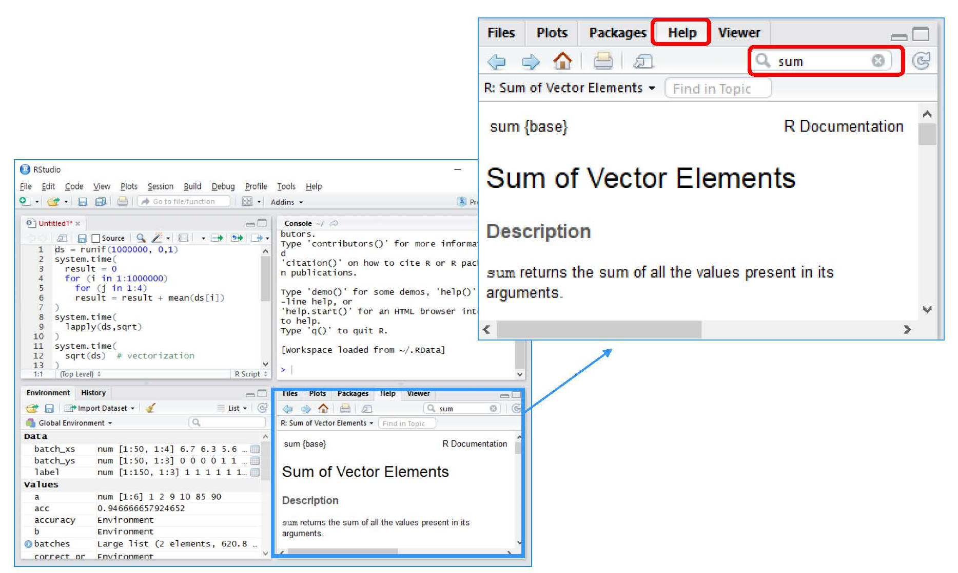
R 사용 Tip
Rstudio 를 이용한 help

Slide 53
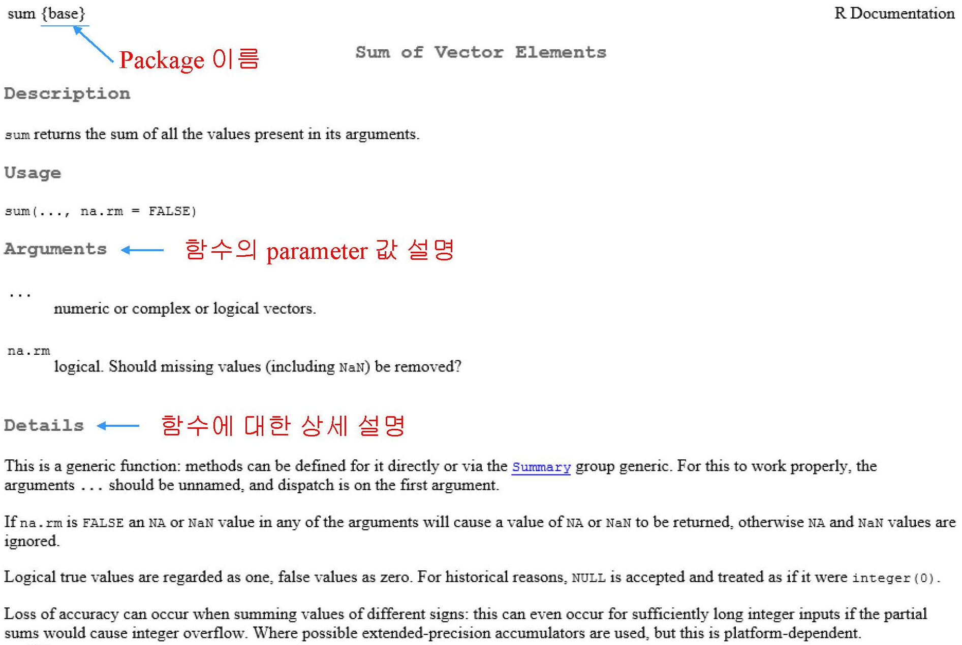
R 사용 Tip

Slide 54
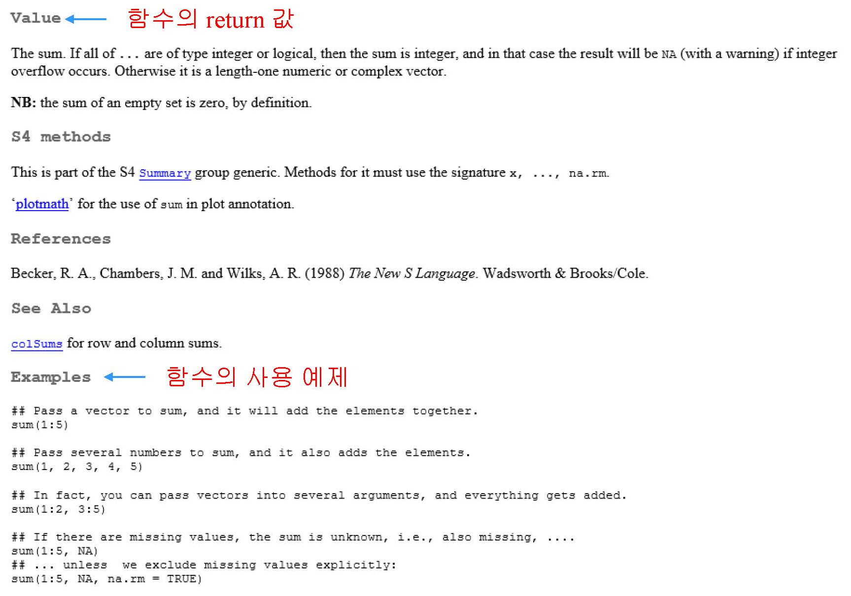
R 사용 Tip

Slide 55
R 사용 Tip
R package
 사용자들이 많이 이용하는 함수들을 미리 구현하여 묶어 놓은 것. 비 슷한 함수들을 동일 package 에 모아 놓았다.
 R 에서 어떤 함수를 사용하기 위해서는 그 함수가 들어 있는 package 를 불러 와야 한다.
 base 패키지는 가장 기본 적인 함수들을 모아 놓은 package 로서 R 이 구동될 때 자동으로 불러오기 때문에 사용자가 불러 올 필요가 없 다.
 필요한 package 를 install 하고 불러오는 방법은 다음 장에서 연습

Slide 56
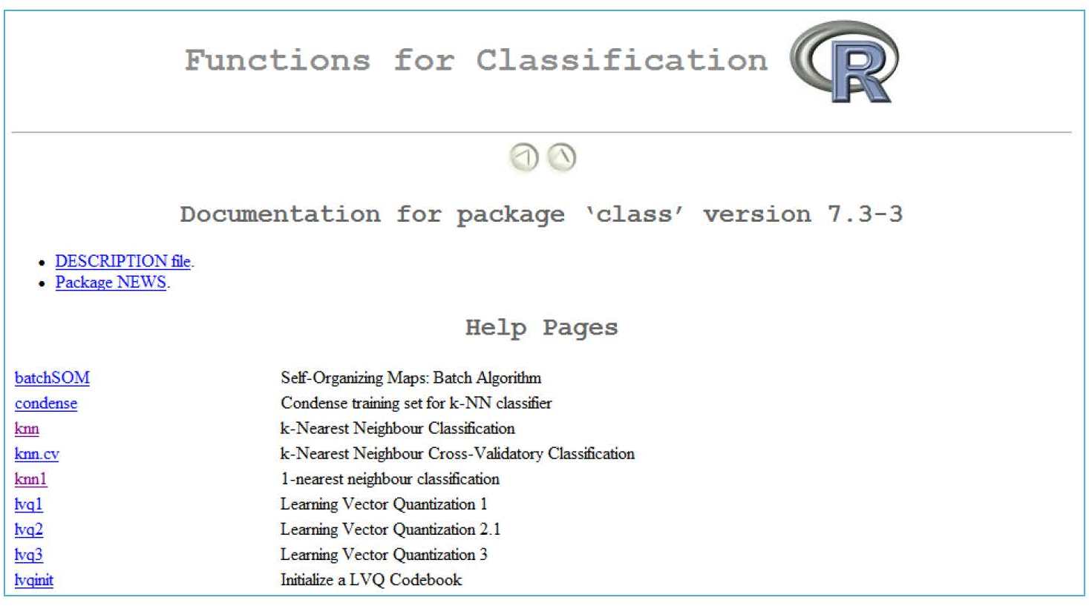
R 사용 Tip
 install한 패키지의 내용을 알고 싶을 때 (포함된 함수 목록
, 설명)
help(package="class")

Slide 57
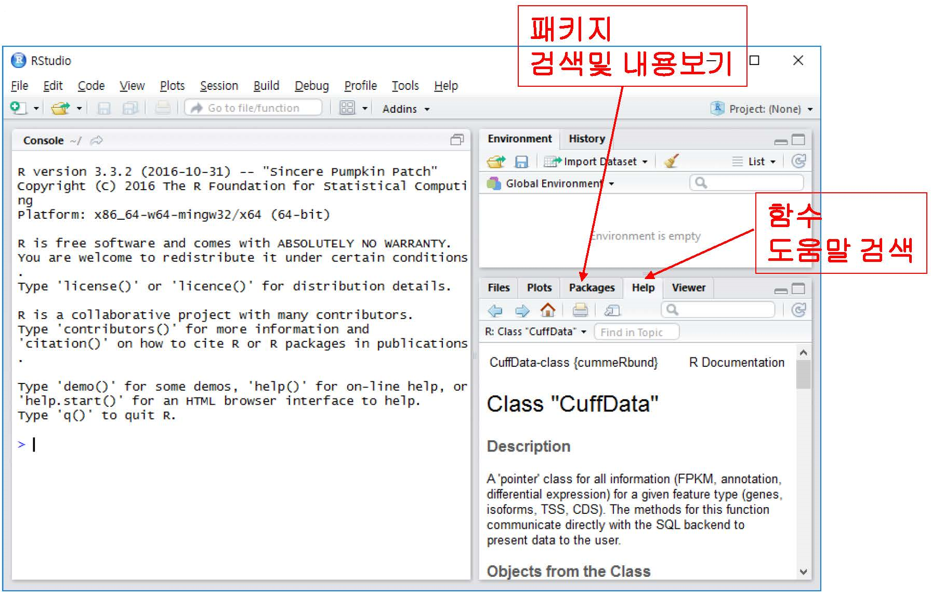
R 사용 Tip
Rstudio

